Slide 1
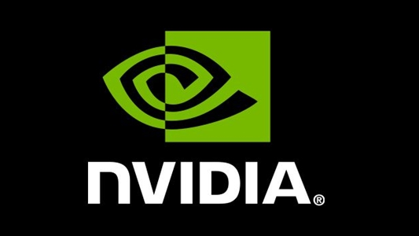
Nvidia A100

Slide 2
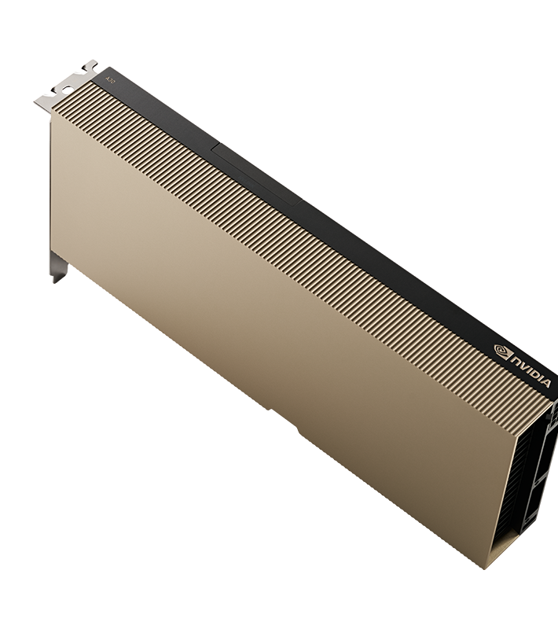
Základní informace
Je to grafická karta, ale NEpoužívá se na zobrazování a hraní her
Používá se na umělou inteligenci, výpočet dat
Port má stejný jako dnešní grafické karty (PCIe 16x)
Cena je okolo 400 000 Kč, 17 000 EUR
Je to nejrychlejší karta která se vyrábí
Dělá se ve dvou variantách (aktivní/pasivní chlazení)
Pasivní chlazení se používá do racku/serveru
Od společnosti Nvidia

Slide 3
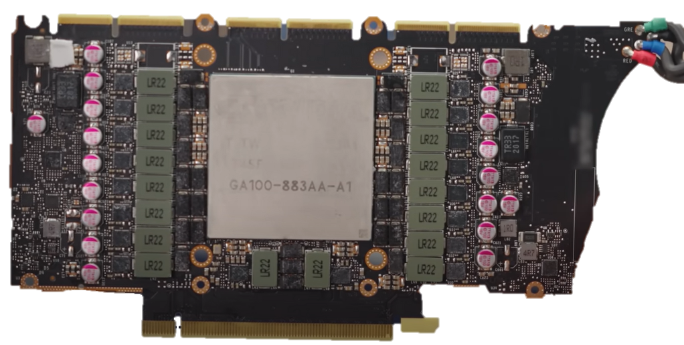
Rozložení grafické karty
Grafický čip
Paměťové moduly
zdroj
Použil se stejný čip jako u CMP 107HX mining card
Grafická karta dokáže odebírat až 500W
Má 80 GB RAM
Konektor pro připojení do základní desky (PCIe 16x 4.0)
Také používá nový typ Tensor GPU

Slide 4
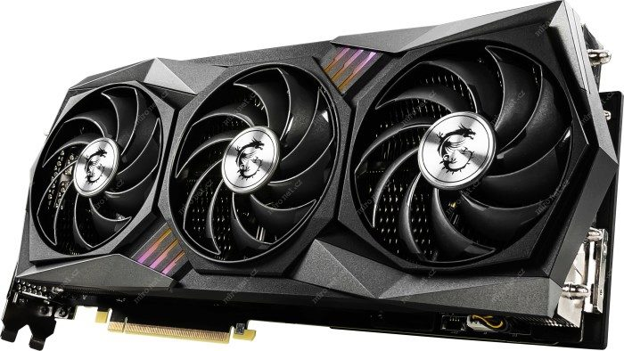
Porovnání
Oproti 3090 je pomalejší při vykreslování obrazu v CUDA a Opticx
Na druhou stranu je efektivnější v mining, dokáže při menší spotřebě vytěžit více
Také je rychlejší když používá technologii umělé inteligence (RESNET50) ale také spotřebovává víc energie
Závěr: 3090 je lepší pro konzumenty a náročné hráče, A100 je pro servery a AI deep learning
Porovnávací karta
Nvidia 3090

Slide 5
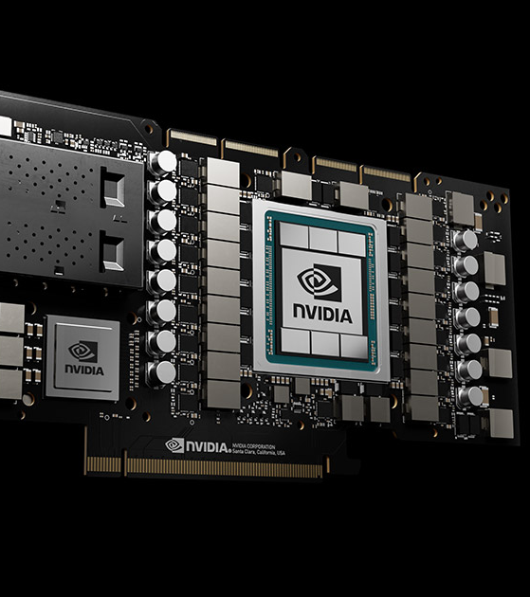
A100 ampere
Ampere byla předchůdce
Měla pouze 40GB RAM
Vyráběla se na 7mn architektuře
Desing je stejný jako dnes
S pasivním chlazení
Při připojení pomocí PCIe může pouze odebírat 250W
Obecně pomalejší

Slide 6
Zdroje:
https://www.nvidia.com/en-us/data-center/a100/
https://smicro.cz/nvidia-a100-80gb-cowos-hbm2-pcie-w-o-cec-900-21001-0020-100?gclid=EAIaIQobChMIq6XDz66A_QIVU5BoCR0I7wj1EAQYASABEgK0b_D_BwE
https://mcomputers.cz/produkty-a-sluzby/nvidia/dgx-systemy/dgx-a100/
https://www.youtube.com/watch?v=zBAxiQi2nPc

